Slide 1
Wyszukiwarka obrazów z rozproszoną bazą danych
Autorzy:
Michał Czapowski 181225@student.pwr.wroc.pl
Grzegorz Grzegorczyk 181121@student.pwr.wroc.pl

Slide 2
Plan prezentacji
Aplikacja
  Problem z replikacją zdjęć - BLOB
  Pokaz aplikacji

Slide 3
Problem z replikacją BLOB-ów
select id, name, date_cr, user_id, img_data from images@db_ao
ERROR at line 1:
ORA-22992: cannot use LOB locators selected from remote tables
ORA-06512: at line 4

Slide 4
Rozwiązanie
create global temporary table LocalTempTableWithBlob
create or replace FUNCTION GETBLOB
create view myRemoteData
select id,name, date_cr, user_id, img_data mytext from myRemoteData;

Slide 5

DB_ALL
Lokalna
DB_AO
Zdalna
Tabela TMP
Tabela zdalna
replikacja
Widok
(dane z tab. zdalnej

Slide 6
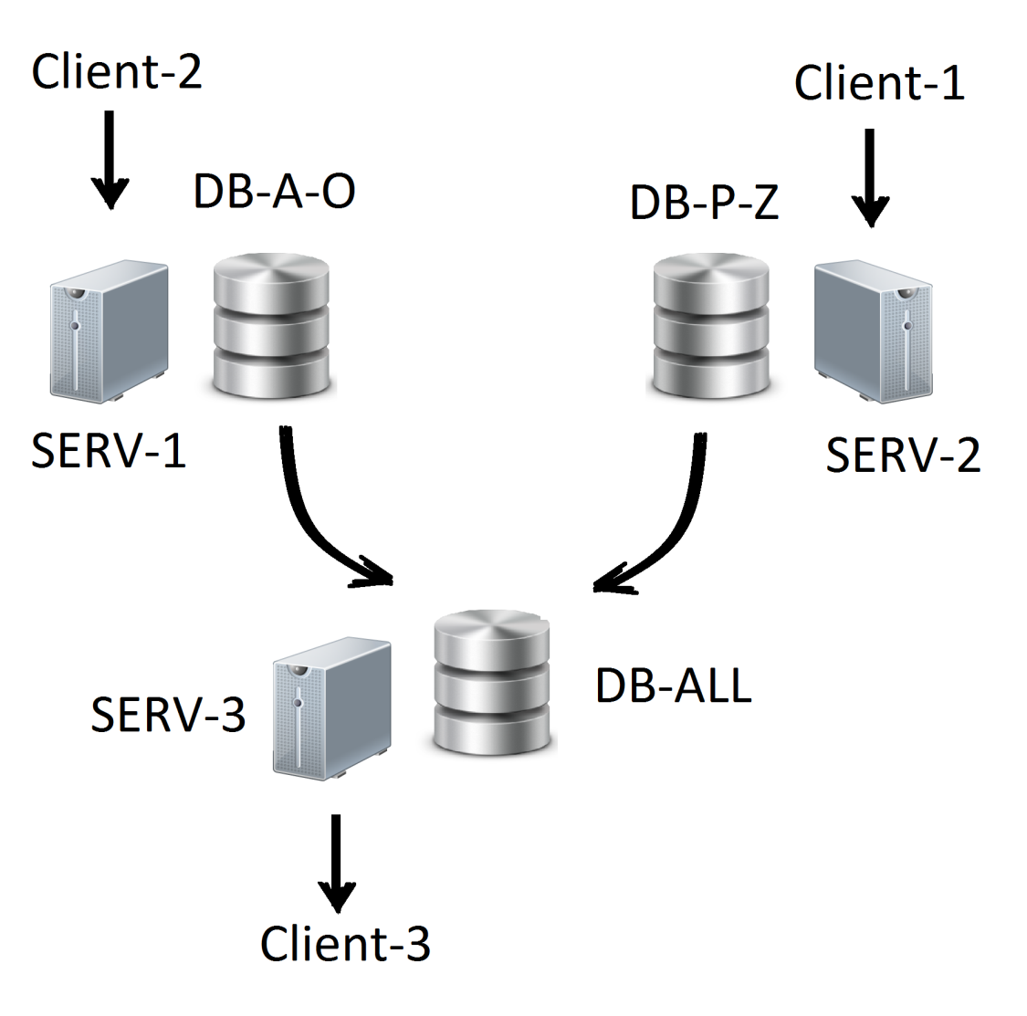
Schemat systemu

Slide 7
Replikacja migawkowa
create snapshot images refresh next sysdate + (1/(24*60*2))
as
SELECT id, name, date_cr, user_id, url from images@db_ao
UNION
SELECT id, name, date_cr, user_id, url from images@db_pz;

Slide 8
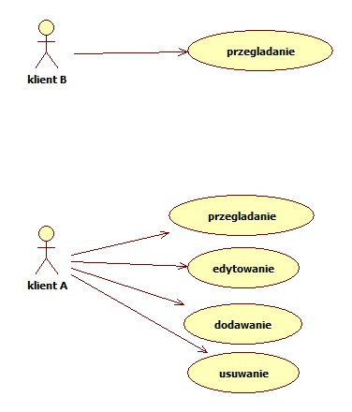
Diagram PU

Slide 9
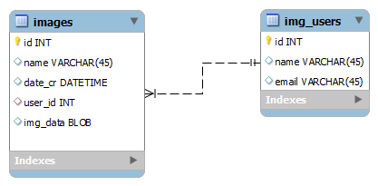
Schemat BD

Slide 10
Spis literatury
[1] Górski J., Inżynieria oprogramowania w projekcie informatycznym, Mikom, Warszawa, 2000.
[2] Beynon-Davies P., Systemy baz danych, WNT, Warszawa, 2000.
[3] Eric Jendrock, Ian Evans, Devika Gollapudi, Java EE 6. Przewodnik, wyd. Helion, 2012

Slide 11
Dziękujemy za uwagę.

